Slide 1



大学博士入学复试报告
报告人：xiazaii
报考老师：xiazaii

Slide 2

个人简历
硕士阶段研究情况
博士生阶段学术规划

Slide 3
个 人 简 历
个人概况
学习成绩
Part 1
教育经历
荣誉奖励

Slide 4

1.1 个人概况
学 历：硕士
毕业院校：安徽理工大学
报考专业：某某学院某某专业
报考方向：武汉市华中师范大学
电 话：139-****-****
自我评价：
姓名:某某
我是一个爱学习、有计划、乐观向上、兴趣广泛的人，拥有较强的组织能力和适应能力、并具有较强的管理策划与组织管理协调能力。
梦想总是留给有准备的人

Slide 5
1.2 教育经历
本科
硕士
2007.9---2011.6
安徽理工大学化工学院化学工程与工艺专业
优秀学生干部
三好学生
校奖学金
政治辅导员助理
2011.9---2013.6
安徽理工大学化工学院化学工程与工艺专业
优秀学生干部
三好学生
校奖学金
政治辅导员助理

Slide 6
1.3 学习成绩
硕士主干课程成绩优秀，加权平均分90.2，GPA 3.61
10 门课程不低于90分
药理学进展、细胞分子药理学、高级毒理学、科研设计、论文写作……
6 门课程不低于80分
细胞生物学、临床药理学、生物数学模型、SPSS数理统计……
英语免修
通过国家大学英语四六级考试；通过上海中级口译

Slide 7
1.4 荣誉奖励
2010.09 学校二等奖学金
2011.09 学校一等奖学金
本科阶段
3次奖学金
2012.09 学校三等奖学金
2013.09 新生奖学金
硕士阶段
2次奖学金
2015.09 研究生国家奖学金

Slide 8
硕士阶段研究状况
个人概况
学习成绩
Part 2
教育经历
荣誉奖励

Slide 9
2.1 硕士阶段研究状况
硕士研究方向：
生物质催化热解转化
研究状况
参加过基金项目：
安徽省教育厅自然科学基金重点项目—农林废弃物两段催化气化制富氢燃气研究；在北大核心期刊《可再生能源》第一作者发表论文：《三种过渡金属氧化物对生物质微波催化热解产物影响》
撰写专利两篇：
《一种可以降低工业碱木质素热解温度的氧化剂》
《一种可降低生物油含氧量提高芳烃含量的催化剂》

Slide 10
2.2 硕士阶段研究状况
研究内容
研究方法
研究设计
以HZSM-5为载体，利用共沉淀法制备三种过渡金属氧化物催化剂，考察其对生物质快速热解的催化效果
对催化剂Fe2O3/ HZSM-5失活和再生进行研究
利用均匀沉淀法合成nano-Fe2O3/ HZSM-5 ，并与普通的Fe2O3/ HZSM-5催化效果作对比
硕士论文题目：三种过渡金属氧化物对生物质微波快速催化热解研究

Slide 11
2.2 硕士阶段研究状况
实 验 装 置
1-氮气瓶；2-压力表；3-转子流量计；4-微波高温炉；5-石英反应器；
6-直冷凝管；7-三口烧瓶；8-冰浴杯；9-铁架台；10-U形管；11-集气袋

Slide 12
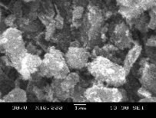
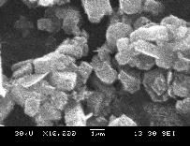
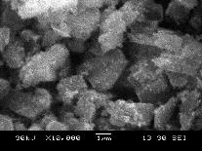
2.2 硕士阶段研究状况
MOx/HZSM-5的合成与表征
XRD表征
SEM表征
（a）Fe₂O₃/HZSM-5 (b) Co₃O₄/HZSM-5 (c) NiO/HZSM-5
经分析，催化剂较好的负载在载体的表面

Slide 13
2.2 硕士阶段研究状况
三种催化剂的催化热解效果
三种催化剂都能够促进G型与S型酚转化生成结构更稳定的H型酚，NiO/HZSM-5的催化效果更明显
三种催化剂均具有良好的脱氧效果，可提高生物油品质；
Fe2O3/HZSM-5和NiO/HZSM-5可分别促进生物质向糠醛和苯酚的定向热解，产率分别可达10.86%和14.60%
热解液相产物中芳香类化合物都大幅提高，其中Fe2O3/HZSM-5催化作用最明显，最高产率可达48.20%；

Slide 14

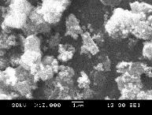
2.2 硕士阶段研究状况
Fe2O3/ HZSM-5失活和再生
积碳量分析
XRD分析
SEM分析
经分析后得出，催化剂失活主要是因积碳引起，空气烧炭法对其再生，再生催化剂仍有良好催化效果
新鲜Fe₂O₃/ HZSM-5 失活Fe₂O₃/ HZSM-5

Slide 15

2.2 硕士阶段研究状况
Nano- Fe2O3/ HZSM-5的合成与表征
XRD表征 SEM表征
根据衍射峰半高宽和Scherrer 公 式 D =0. 89 λ/β( cosθ) 估算Fe₂O₃的粒径大约为45nm
研究表明，Nano- Fe₂O₃/ HZSM-5催化效果显著

Slide 16
博士生阶段学术规划
个人概况
学习成绩
Part 3
教育经历
荣誉奖励

Slide 17
3.1 硕士阶段研究状况
技术路线图
生物质原料
热解反应器
生物油
水油分离
水溶性组分
不溶性组分
催化重整制氢
高附加值化学品

Slide 18
3.2 选题背景
含氧量较高
1
2
酸值较高
导致生物油热值较低，发热量低
对设备腐蚀性较强，不利于设备维护
稳定性差
3
4
稳定性差
易变质 流动性差、不利于储存
可利用生物油水溶性组分催化重整制氢

Slide 19
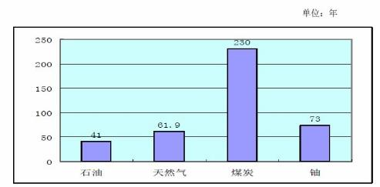
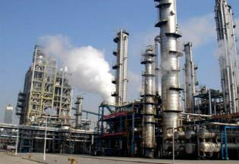
3.2 博士生阶段学术规划
目前制氢技术存在的问题
煤、天然气等为原料制氢 带来如环境污染气候变暖等问题，资源有限
传统的电解水法 电解时要耗用大量的电力。直接利用火电厂供电来电解水制氢在经济上是不可取

Slide 20
3.3 生物油水溶性组分催化重整制氢可行性分析
生物油水溶性组分作为重整制氢的原料 可有效地减轻结焦问题；不溶性组分深加工获取高附加值化工产品，从而降低制氢的成本
制备生物油原料来源丰富 生物质利用过程污染小
生物油催化重整产物中氢气产率较高，体积浓度可到达85%

Slide 21
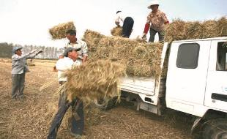
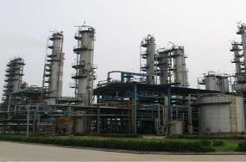
3.3 生物油水溶性组分催化重整制氢可行性分析
液体生物油易收集、存储和运输 可在生物质原料价格低廉的地方建立中小规模的生物质裂解液化站，再将产品生物油集中重整

Slide 22
3.4 课题设想
01
02
03
04
合成铁、钴、镍三种过渡金属催化剂，对其表征
对生物油模型化合物(丙酮、乙酸、糠醛等)催化重整制氢，考察三种催化剂的催化效果
选取催化性能较好的催化剂对生物油水溶性组分催化重整制氢研究，并对催化机理进行深入分析
考察催化剂使用寿命，分析失活原因并对其再生；探究延长催化剂使用寿命方法，如加入助剂，临氧重整制氢等

Slide 23

3.4 拟解决问题
选择合适的载体，催化剂的制备与表征
抑制反应过程中液相组分的热裂解与气相产物甲烷化
催化剂的失活与再生研究；催化剂的改性研究 延长催化剂使用寿命

Slide 24

3.4 学术规划阶段
第四阶段
第三阶段
第二阶段
发表学术论文；申请专利基金项目；撰写博士论文准备答辩
第一阶段
多思考，多实践，勤于写作，发表高水平、高质量的学术论文
主动与导师同学交流学习解决试验中不足并加以提高
阅读研究领域内国内外经典著作和文献；构建研究思路和方法，制定研究计划；按研究计划进行实验

Slide 25

感 谢 观 看
大学博士入学复试报告
报告人：xiazaii
报考老师：xiazaii

